Slide 1

Výukový materiál zpracovaný v rámci projektu "EU peníze školám"
Pořadové číslo projektu: 4247/21/7.1.4/2011
Číslo šablony: VY _32_INOVACE_EV_01

Slide 2
Vzdělávací oblast: Environmentální výchova
Předmět: Zábavná ekologie, Přírodověda
Stupeň vzdělávání: 1. stupeň ZŠ
Ročník: 4. a 5.
Datum vytvoření: 7.7. 2011
Anotace: Prezentace je určena pro starší žáky a je zaměřena na výklad nových pojmů (ekologie, ekosystém, životní prostředí), jejich pochopení
a propojení s realitou. Žáci během prezentace uvádějí příklady, popisují co vidí na fotografiích.
Klíčová slova: ekologie, ekosystém, životní prostředí
Autor: Ivana Geislerova

Slide 3
ZAČÍNÁME
Co je ekologie?
Co je ekosystém?
Co je životní prostředí?

Slide 4
EKOLOGIE
je věda o vztazích mezi
živými a neživými přírodninami
Vyjmenujte živé a neživé přírodniny a uveďte příklady.

Slide 5
chceme-li něco chránit → musíme to nejprve poznat → musíme zjistit, co konkrétní živočich, rostlina … potřebují, co jim škodí, co je ohrožuje

Slide 6
Ekosystém
je soustava živých a neživých přírodnin + životního prostředí
na určitém místě
Pojmenuj příklady ekosystémů na fotografiích.
.

Slide 7
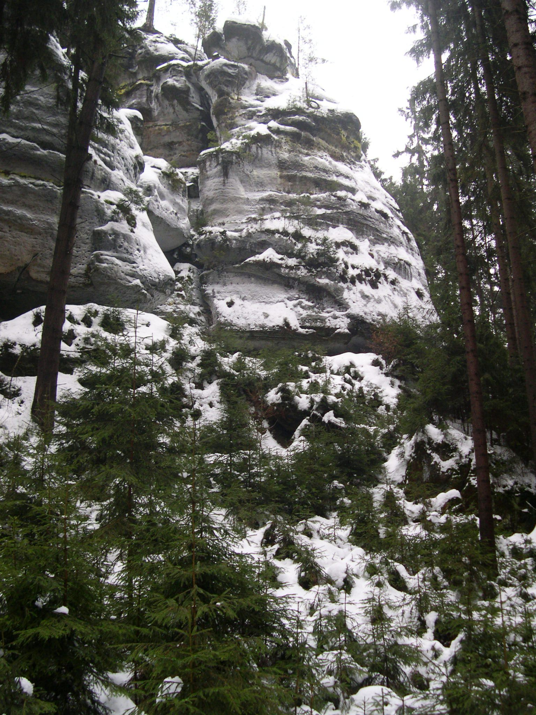
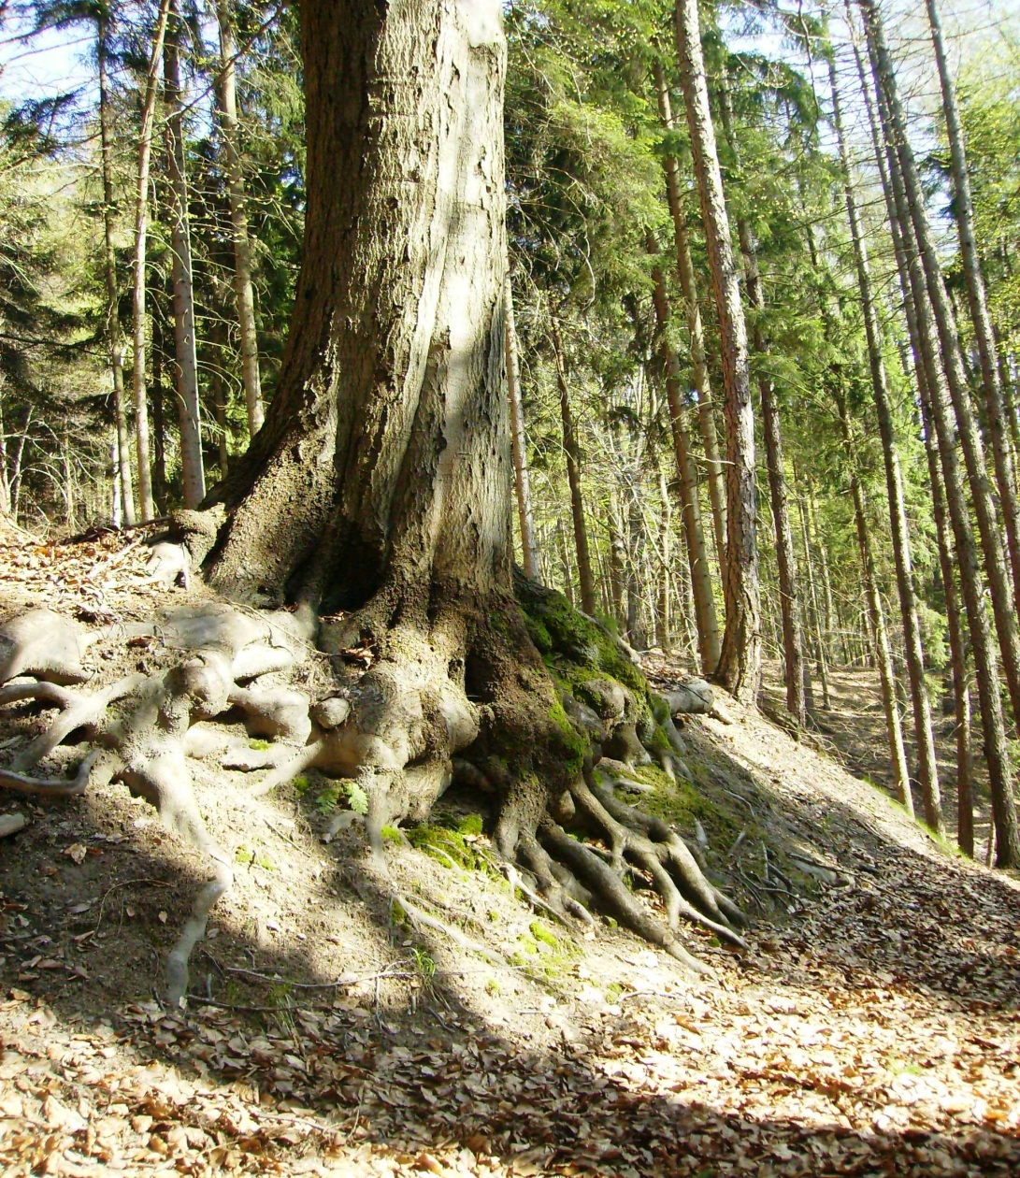
LES

Slide 8
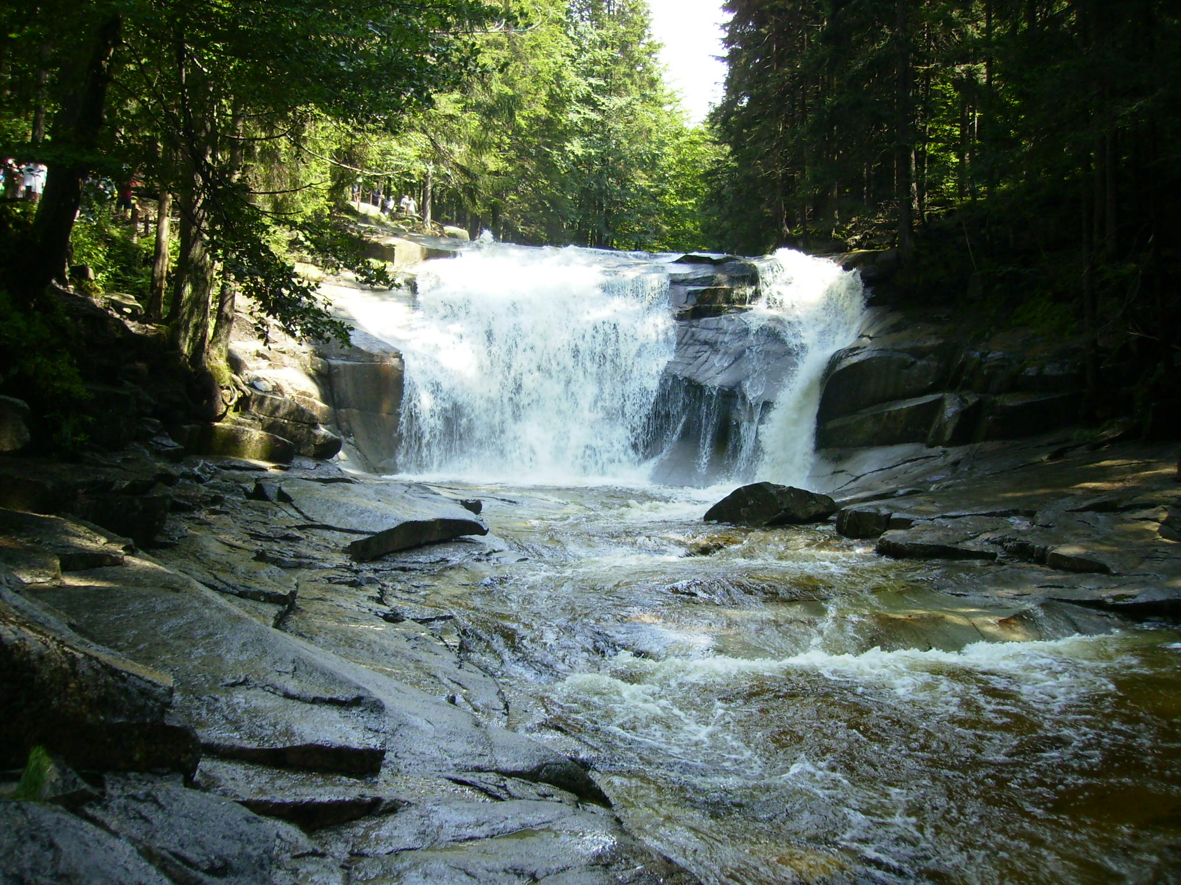
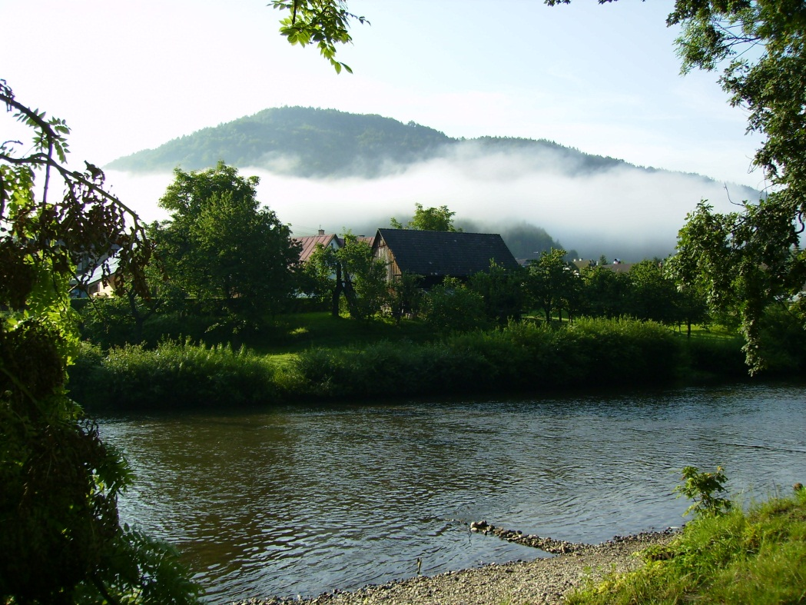
ŘEKA

Slide 9
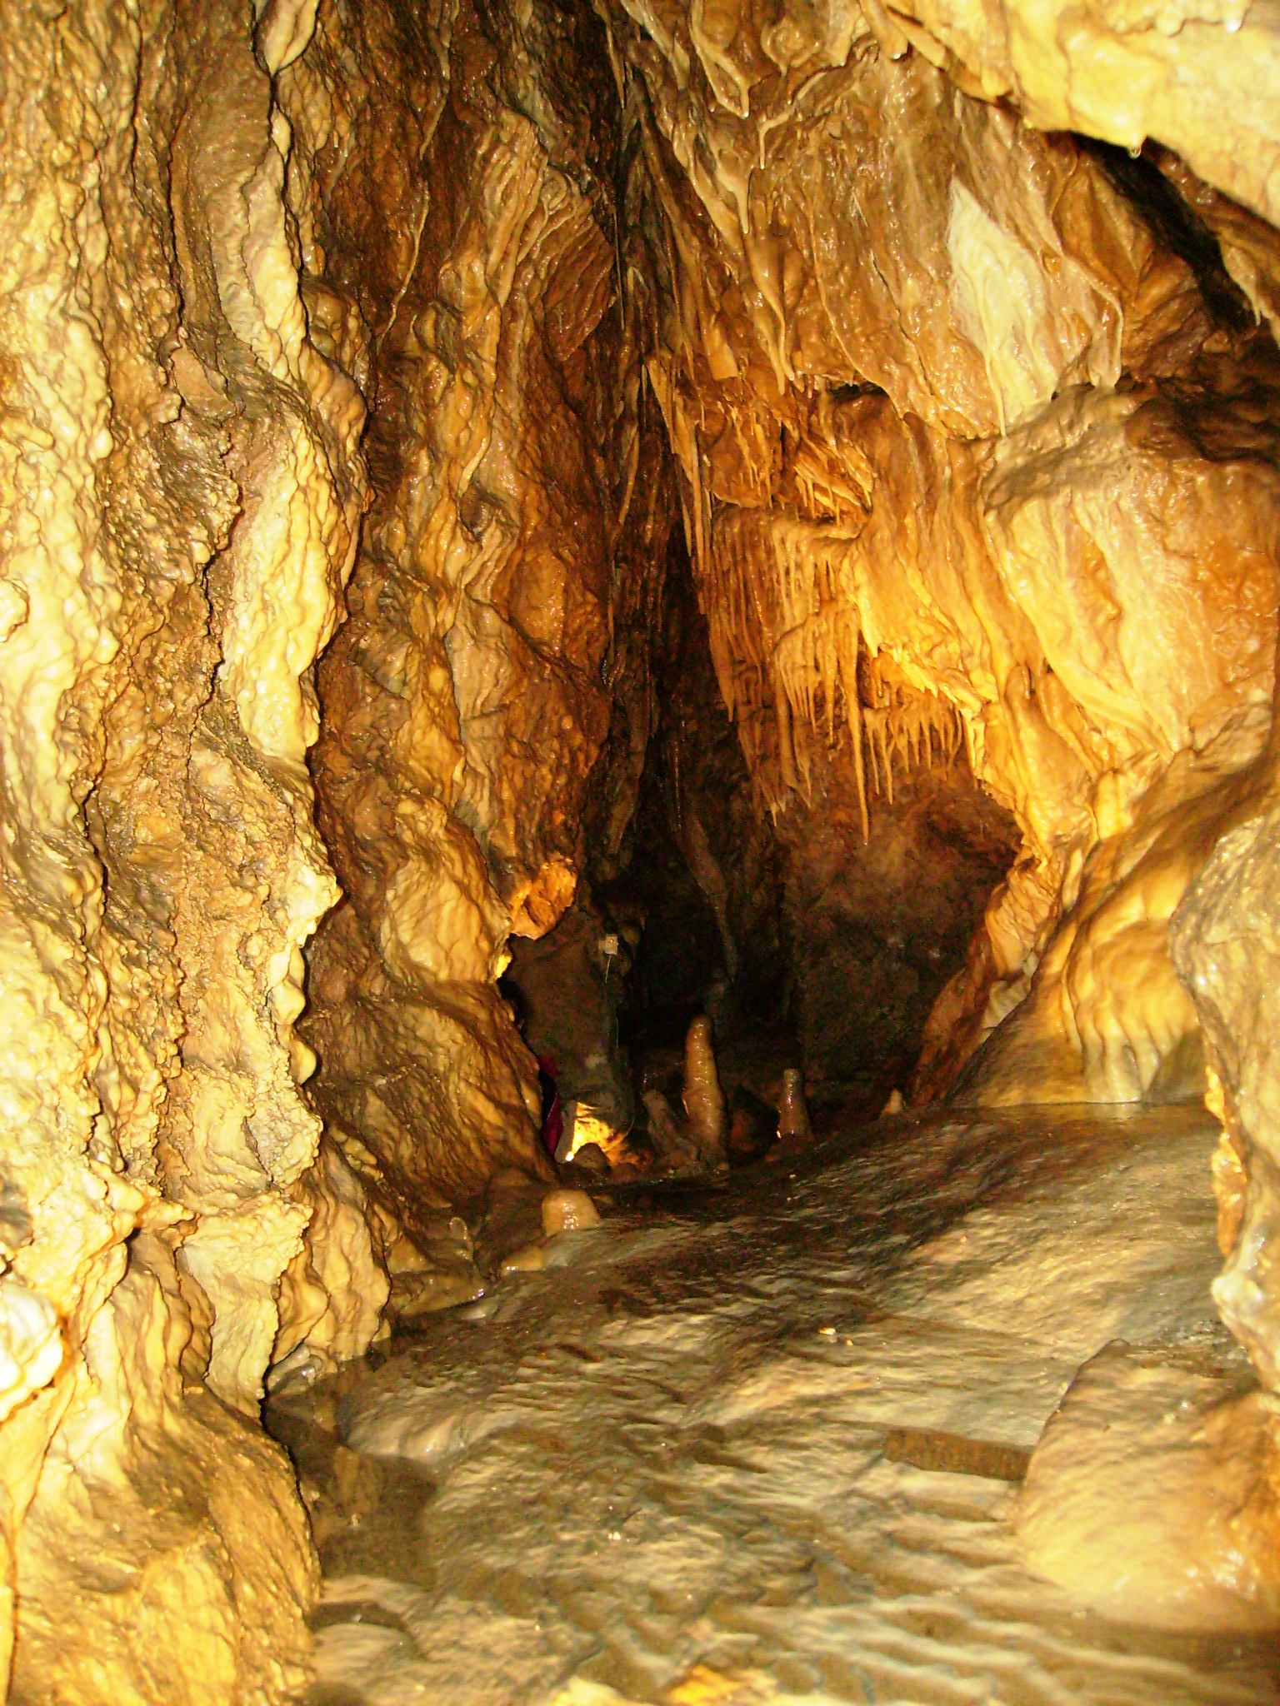
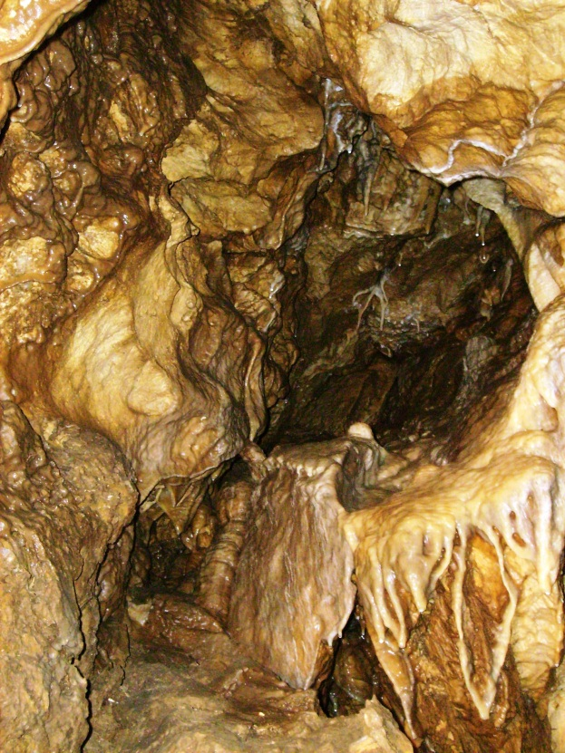
JESKYNĚ

Slide 10
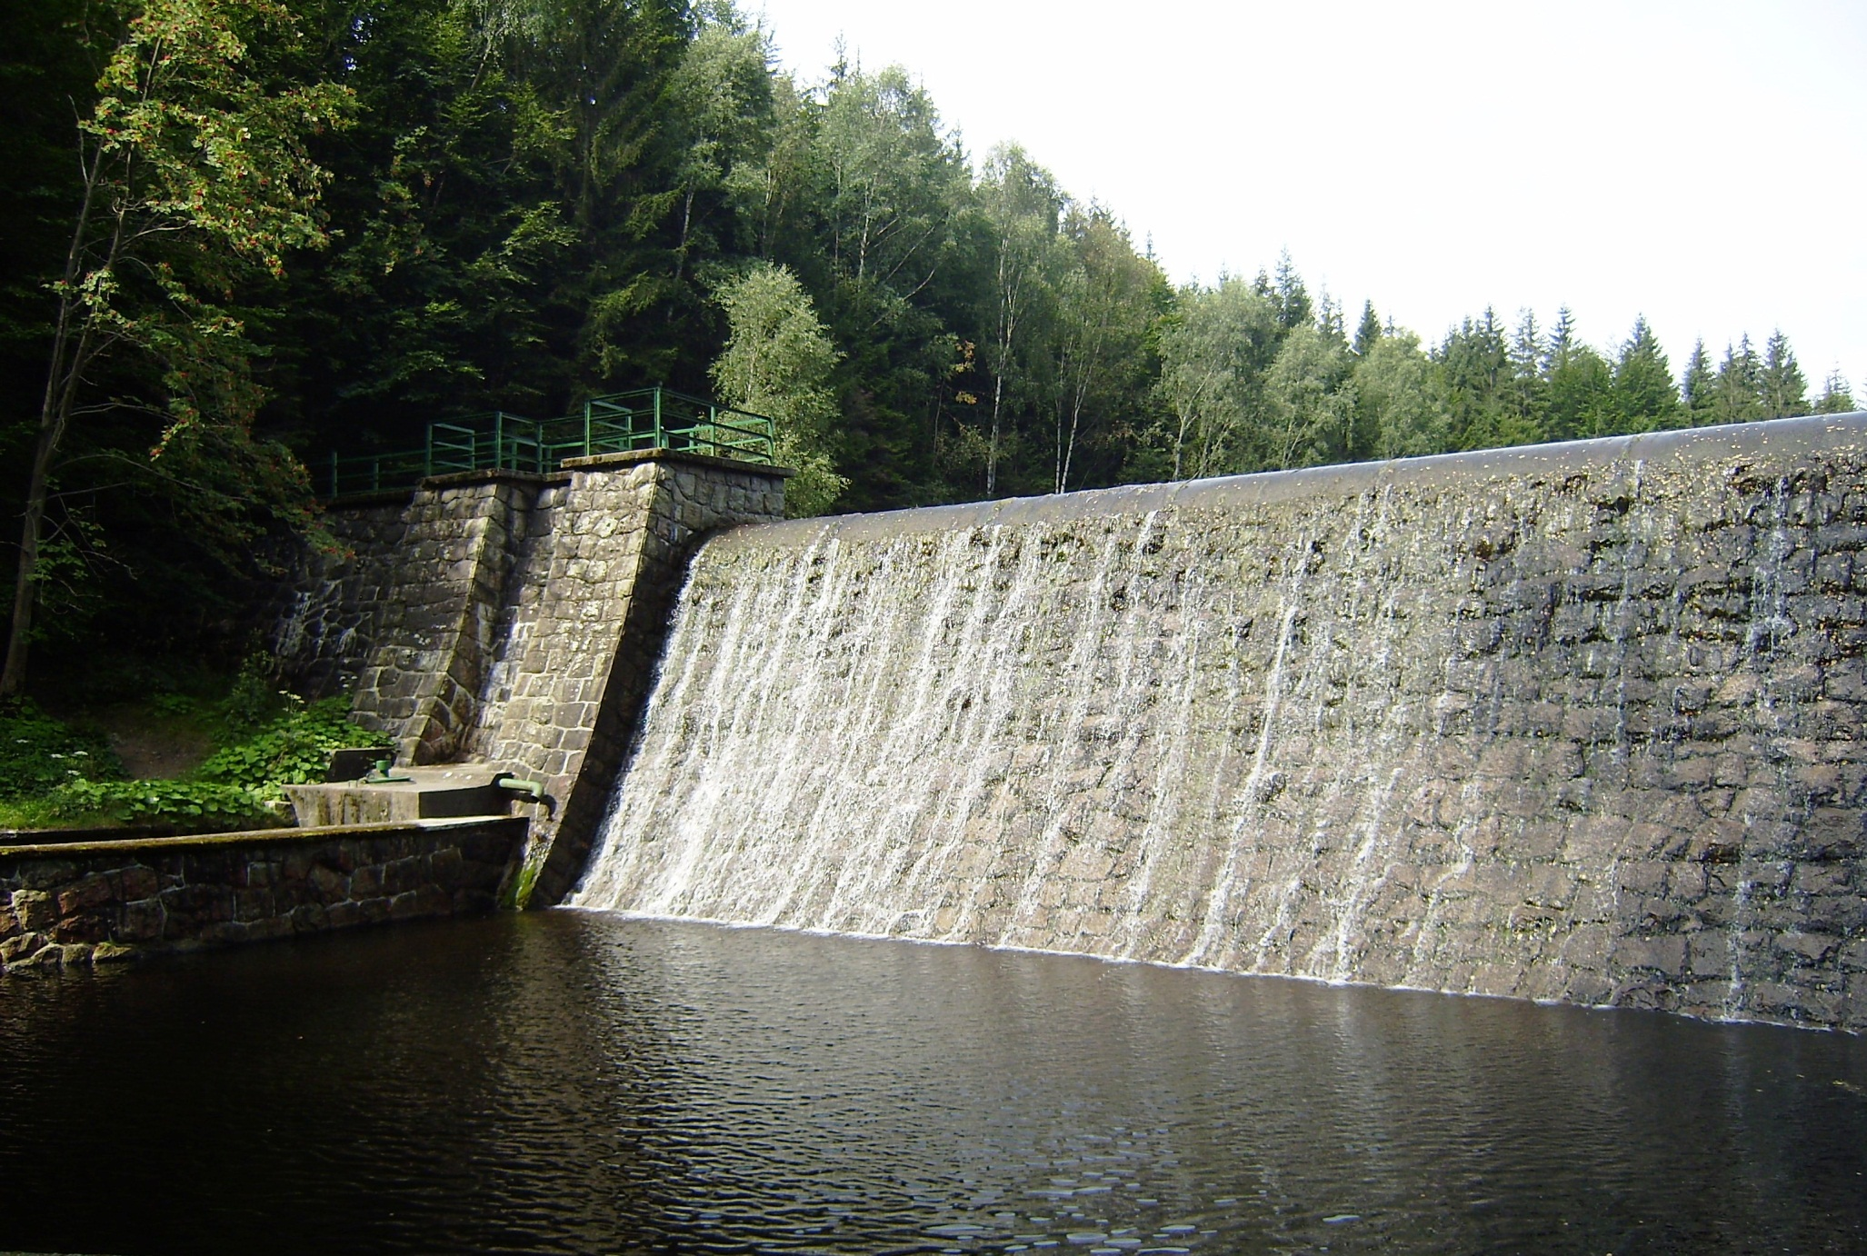
PŘEHRADA

Slide 11
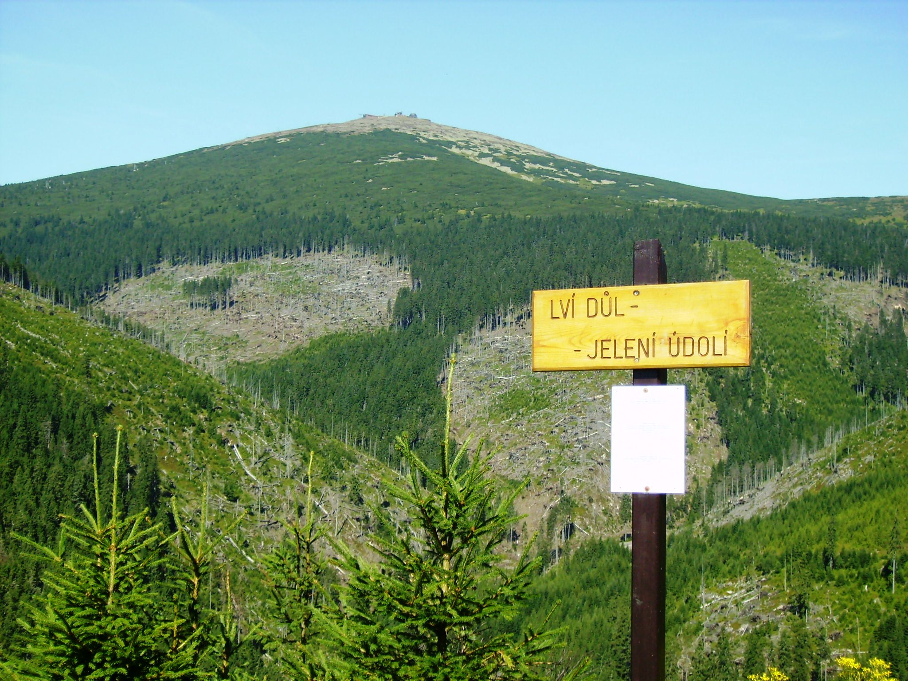
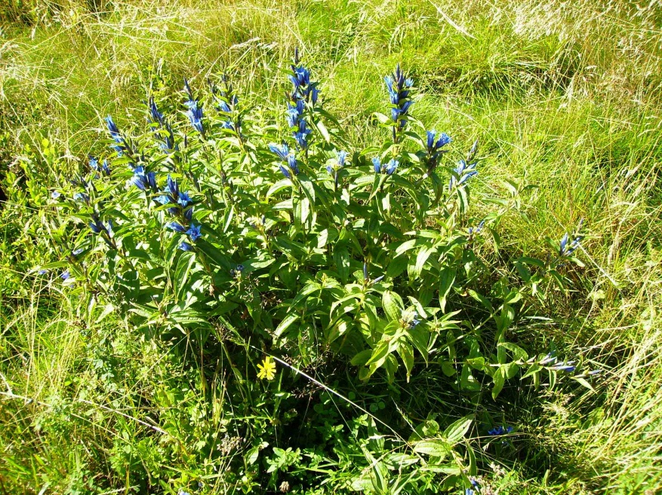
HORY

Slide 12
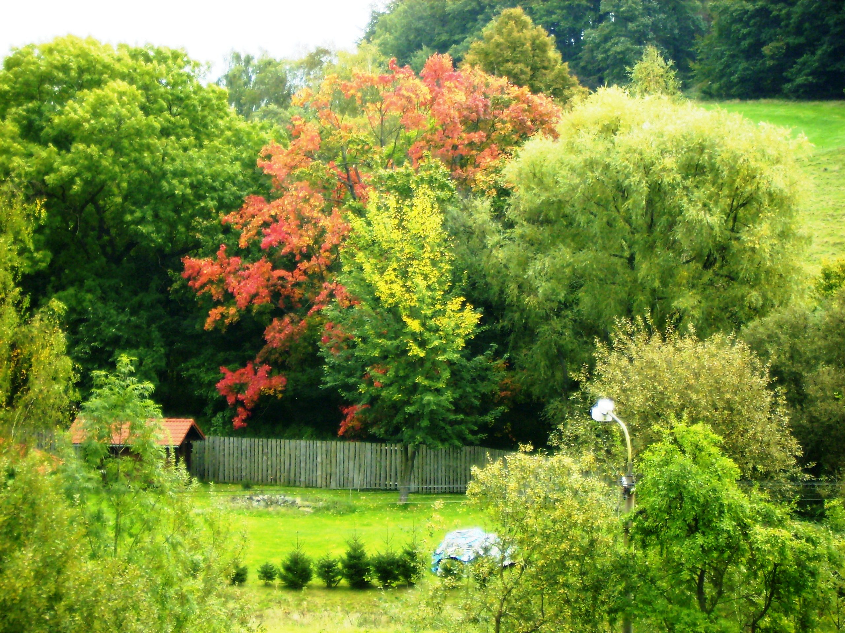
ZAHRADA

Slide 13
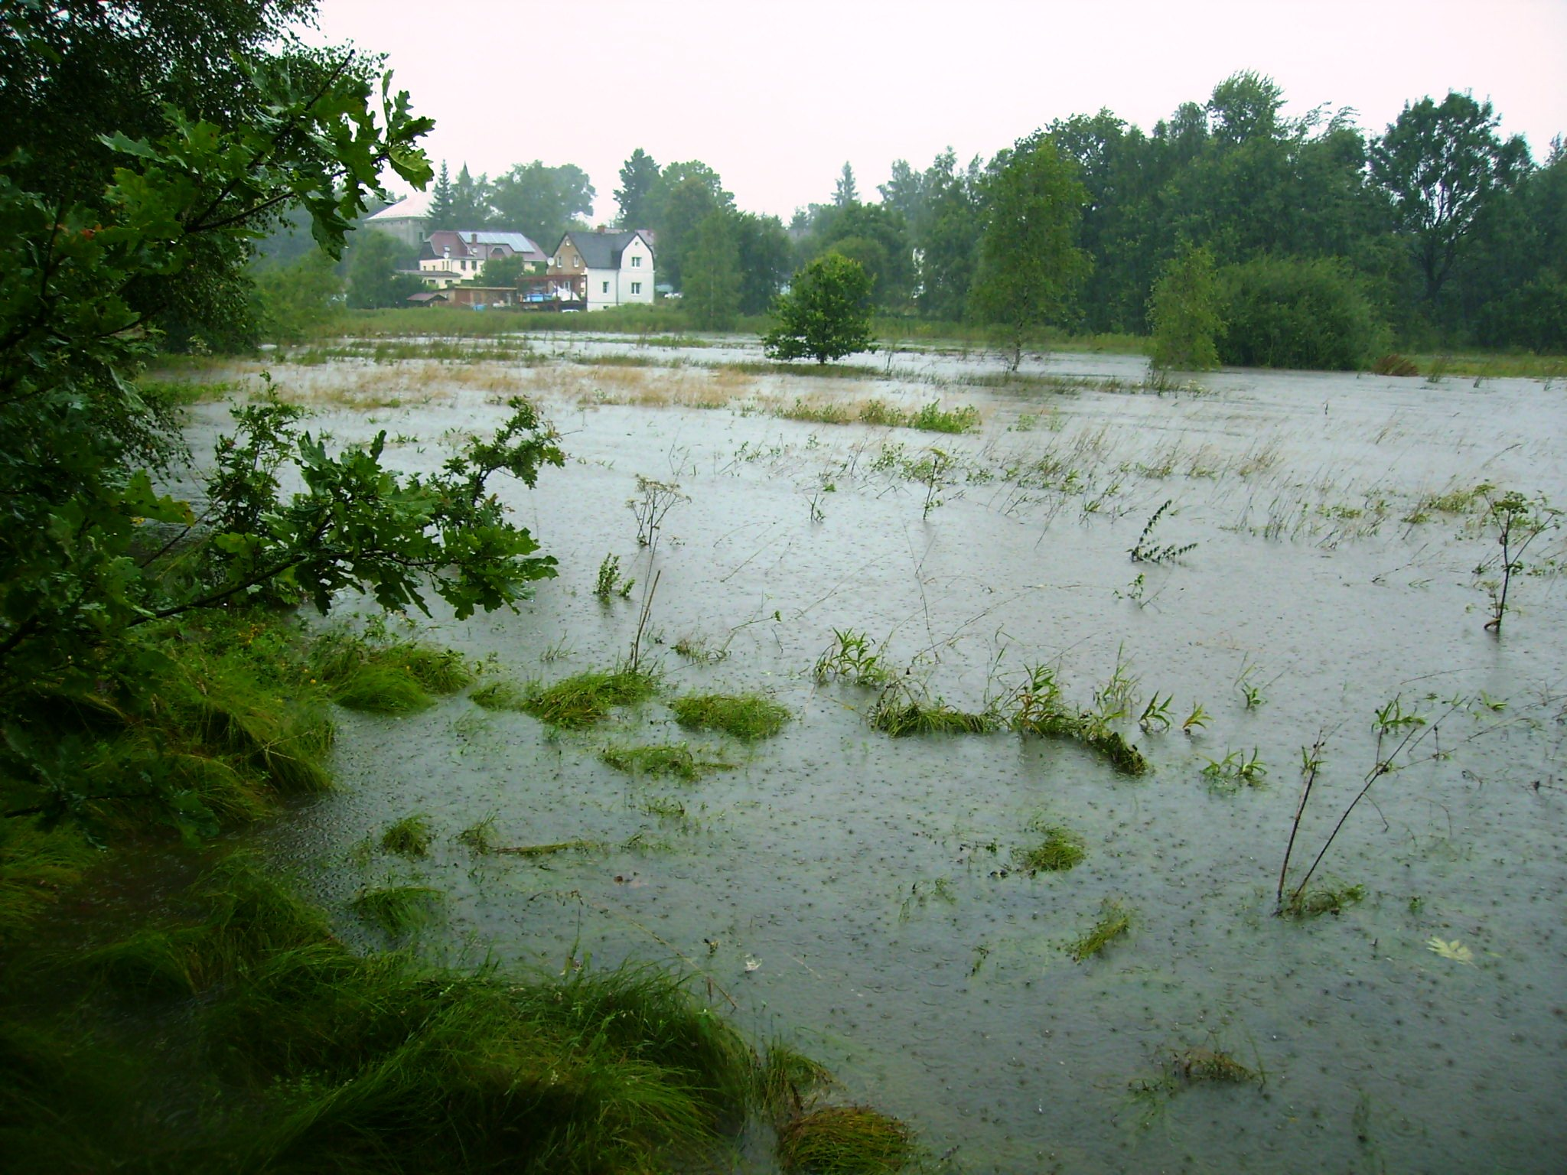
RYBNÍK

Slide 14
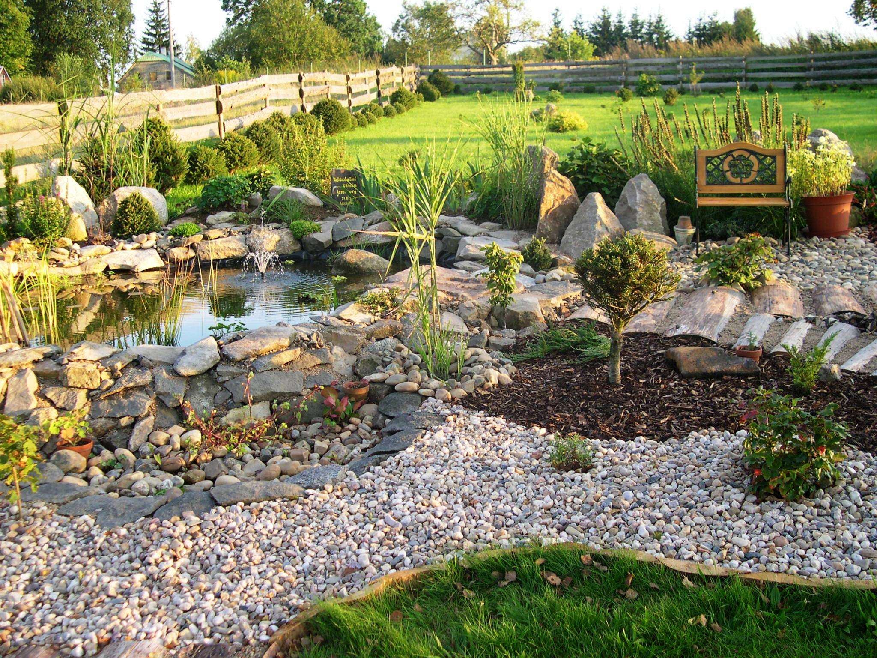
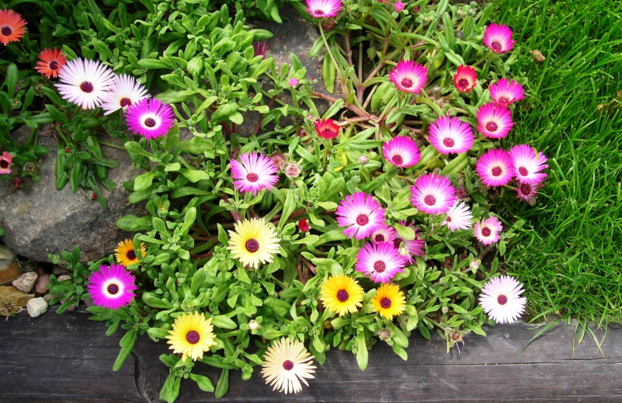
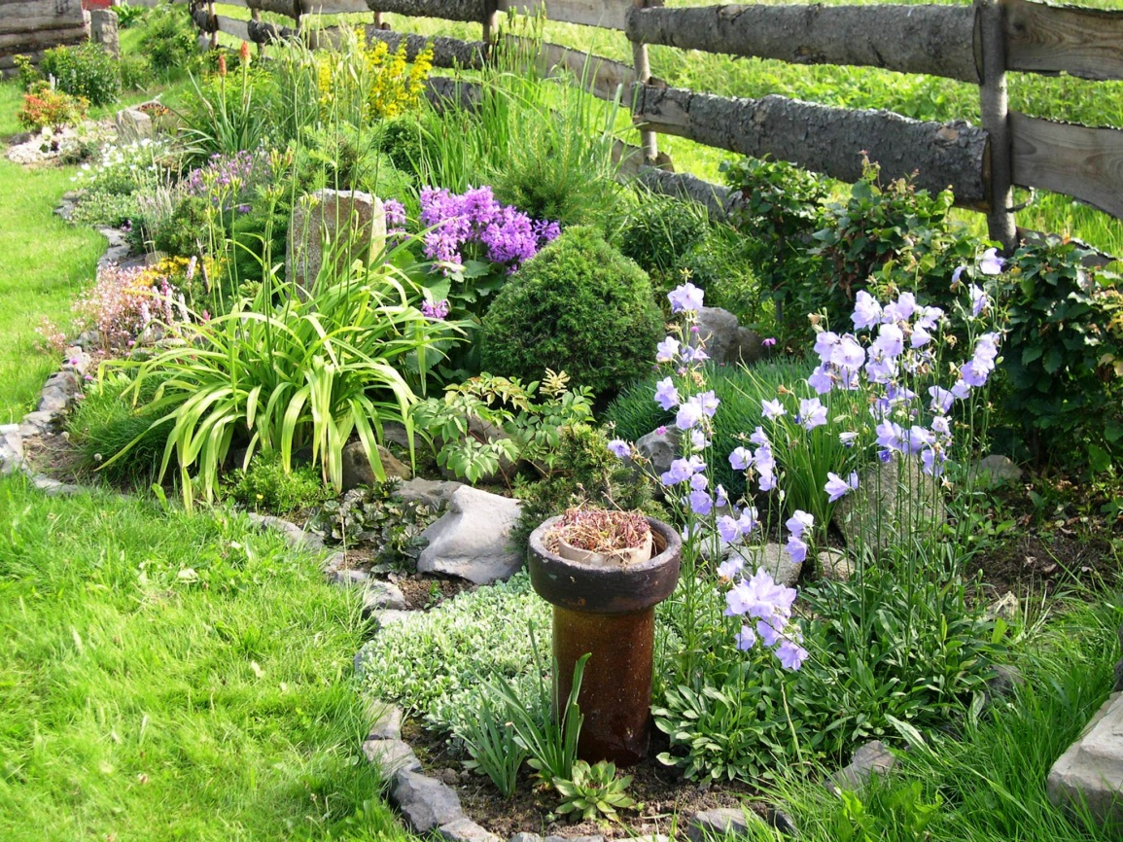
ZAHRÁDKA

Slide 15
EKOSYSTÉM má dvě složky
živé složky
= společenstva
2. neživé složky
rostliny
živočichové
houby
půda
voda
vzduch

Slide 16
Životní prostředí
je vše kolem nás
(vše co nás obklopuje)
člověk svou činností přírodu přetváří a přizpůsobuje ji svým potřebám → musí to však dělat šetrně

Slide 17
SOUHRN
VĚDA O VZTAZÍCH MEZI PŘÍRODNINAMI
EKOLOGIE?
PŘÍRODNINY + ŽIVOTNÍ PROSTŘEDÍ NA URČITÉM MÍSTĚ
EKOSYSTÉM?
ŽIVOTNÍ PROSTŘEDÍ?
VŠE KOLEM NÁS

Slide 18
Zdroje: vlastní fotografie (I. Geislerová)

